Slide 1
Презентація на тему:
,,Біосфера,,
Підготувала
учениця 6-А класу
Сорока Надія

Slide 2
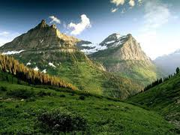
Біосфера-оболонка нашого життя.
Біосфера — це загально планетна оболонка, її склад це вся сукупність живих організмів на Землі. Біосфера виникла близько 3,5 млрд років тому.

Slide 3
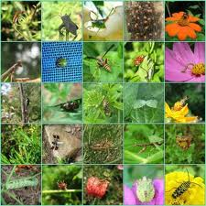
Біосфера-це наше життя…Її треба берегти,бо всі тварини,рослини живуть з допомогою біосфери!

Slide 4
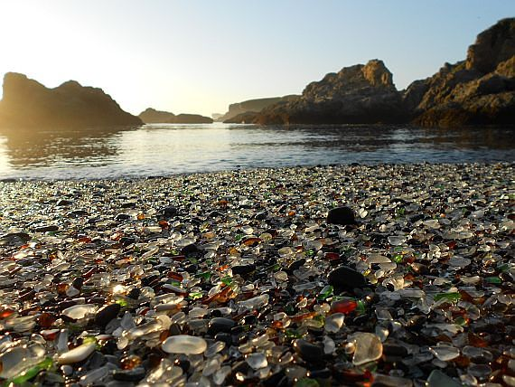
Як наша держава допомагає біосфері
В Україні охороною біосфери опікуються спеціальні організації та установи, видано укази про охорону повітря, води, ґрунту, створено Червону книгу - природоохоронний документ державного значення.
.

Slide 5
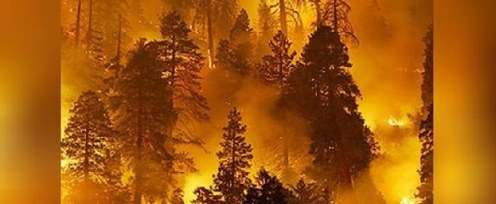
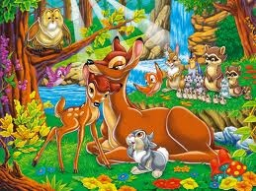
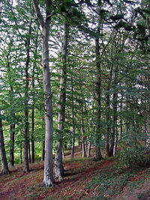
Ліс-це земля,що засаджена деревами. 20 березня в усьому світі відзначається Міжнародний день лісу або Всесвітній день захисту лісів, який був заснований в 1971 році.Ліс дає велику користь для людства.Для збереження лісу людям треба:
♦Не псувати,а навпаки засаджувати дерева;
♦Уникати пожеж;
♦Не вбивати мешканців лісу,бо вони несуть велику користь.

Slide 6
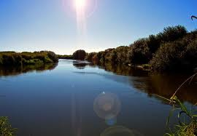
Водойми-це створені людиною або зроблені природою води.
Водойми це озера,ріки,болота,канали.Кожна з цих назв має значення для людини.Завдяки їм ми маємо воду.Для того щоб зберегти воду нам треба
♦очищати воду;
♦оберігати її від шкідливих речовин(бензин,нафта…)
♦слідкувати за рівнем води.

Slide 7
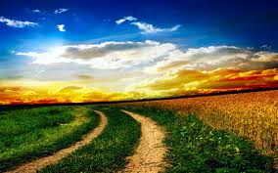
Бережіть природу,вона у нас одна!

